Slide 1
Праздник «День защитника Отечества»

Slide 2
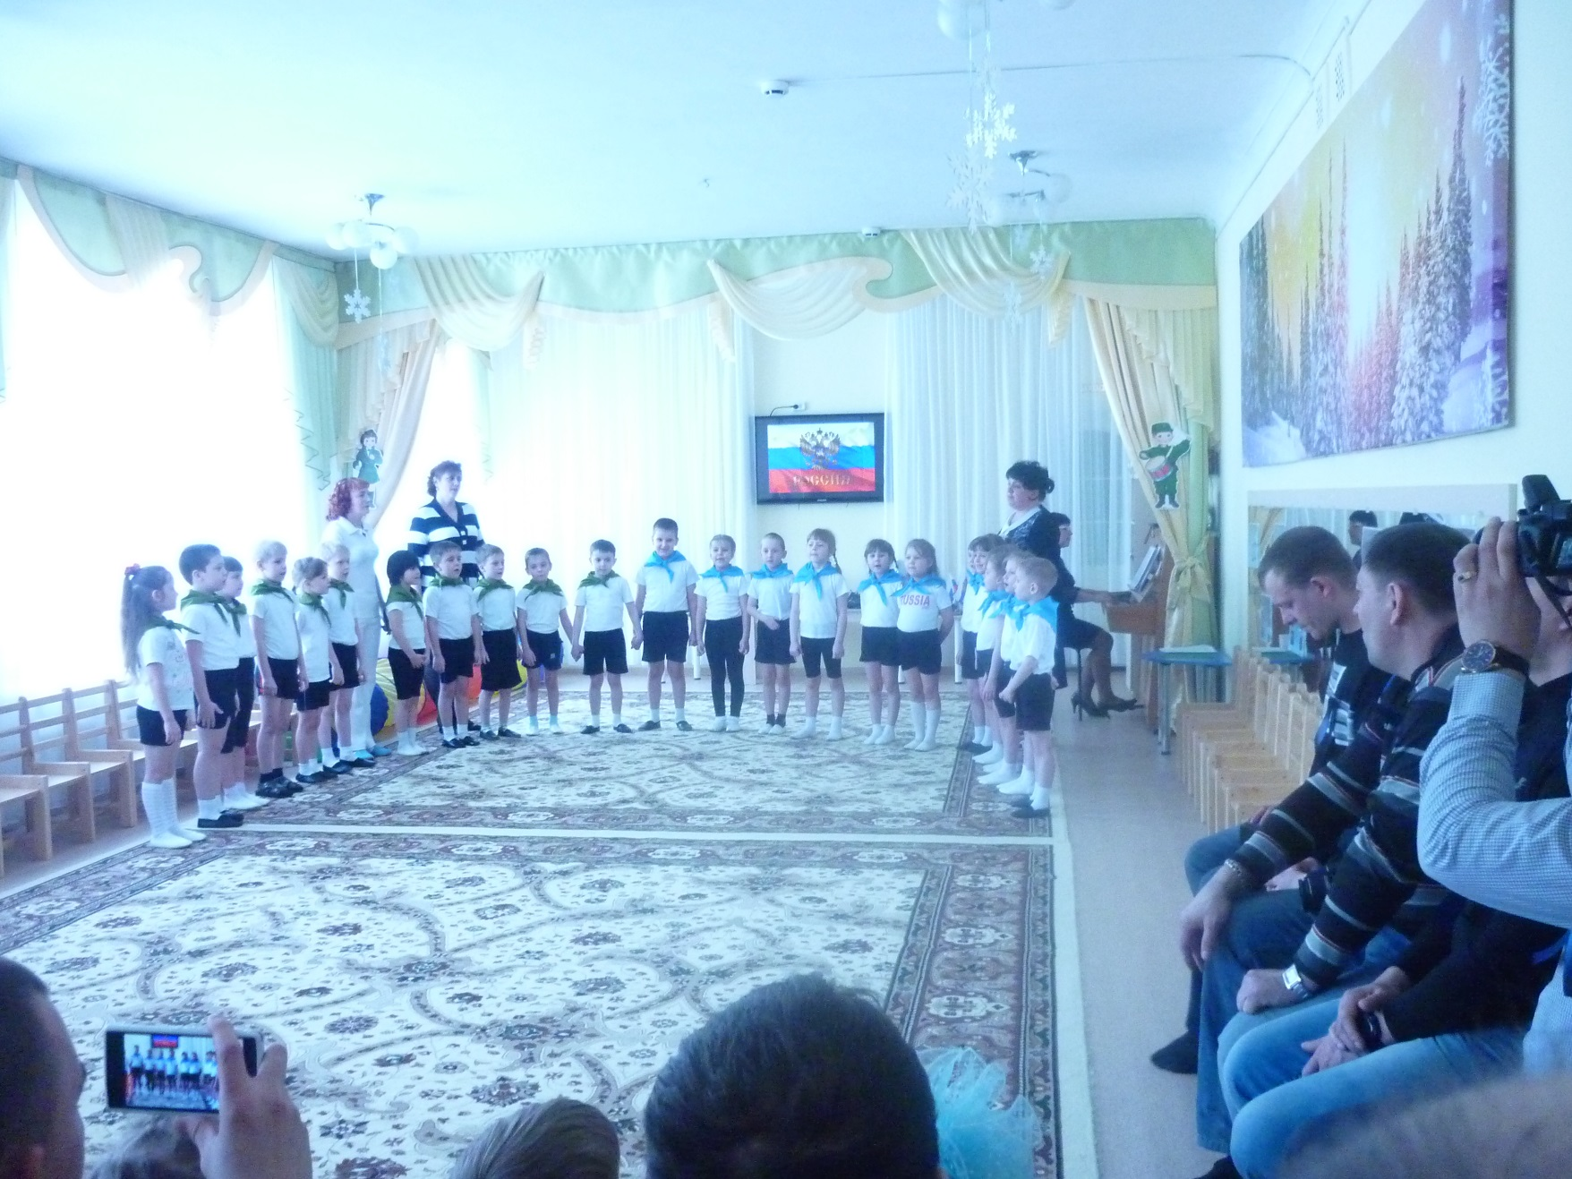

Slide 3
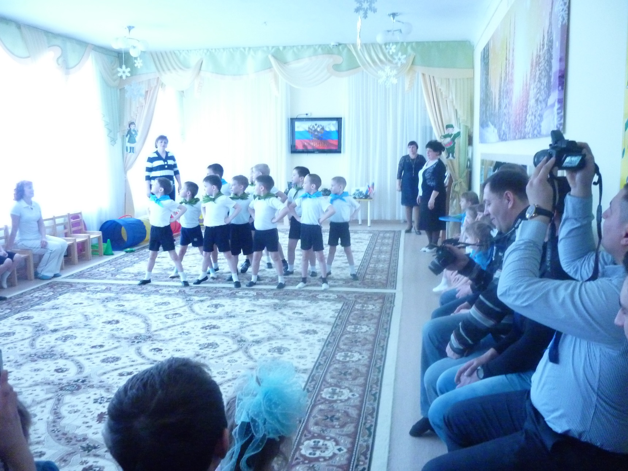

Slide 4
